Slide 1

BÁO CÁO BÀI TẬP
HỆ THỐNG GIÁM SÁT
ĐIỀU KIỆN MÔI TRƯỜNG TRONG PHÒNG
ESP32 + AHT20 + LM393 → THINGSPEAK
Giảng viên: TS. Nguyễn Đức Minh
Lê Thanh Tiến • Trần Công Tý
Nguyễn Ngọc Nam Anh • Bùi Đình Cương
Nhóm 17 | Hà Nội – 2026
BÁO CÁO TRÌNH BÀY
Thu thập định kỳ · Lưu trữ cloud · Giám sát qua web

Slide 2
01 / BÀI TOÁN
02
Từ đo thủ công đến giám sát liên tục
Theo dõi ba thông số môi trường và xem dữ liệu từ xa.
VẤN ĐỀ
MỤC TIÊU HỆ THỐNG
• Đo thủ công chỉ phản ánh một thời điểm.
• Khó quan sát xu hướng biến đổi nhiệt độ, độ ẩm và ánh sáng.
• Thiếu lịch sử tập trung để xem lại và phân tích.
• Tự động lấy mẫu theo chu kỳ 20 giây.
• Đưa dữ liệu lên ThingSpeak qua Wi-Fi.
• Hiển thị số đo, lịch sử và biểu đồ phân tích.
• Phát hiện lượt đo lỗi, phục hồi khi mất kết nối.
IoT VÀ ỨNG DỤNG • NHÓM 17

Slide 3
02 / KIẾN TRÚC
03
Kiến trúc ba tầng của hệ thống
Một nút cảm biến tại phòng; dữ liệu và ứng dụng đặt trên cloud.
THIẾT BỊ
TRUYỀN THÔNG
CLOUD & ỨNG DỤNG
AHT20
Nhiệt độ • Độ ẩm
Wi-Fi 2.4 GHz
ThingSpeak Channel
3575274
LM393
Mức ánh sáng
→
IPv4 / TCP
→
MATLAB Visualization
ESP32
Firmware Arduino
HTTP REST
GitHub Pages
Dashboard công khai
IoT Level 3 • Lưu trữ, phân tích và hiển thị trên nền tảng đám mây
IoT VÀ ỨNG DỤNG • NHÓM 17

Slide 4
03 / PHẦN CỨNG
04
ESP32 là nút thu thập và truyền dữ liệu
Cấu hình đấu nối được sử dụng trong báo cáo.
ESP32-DevKitC V4
THÔNG SỐ CHÍNH
• AHT20: I²C, địa chỉ 0x38.
• Nhiệt độ: −40 đến 85 °C; độ ẩm: 0–100 %RH.
• LM393 đọc qua chân AO, ADC 12-bit (0–4095).
• Giá trị ánh sáng là ADC tương đối, không phải lux.
ESP32
AHT20
LM393
3V3
VCC
VCC
GND
GND
GND
GPIO 21
SDA
—
GPIO 22
SCL
—
GPIO 32
—
AO
Lưu ý: chiều biến thiên ADC của LM393 cần kiểm tra trên module thực tế.
IoT VÀ ỨNG DỤNG • NHÓM 17

Slide 5
04 / QUY TRÌNH
05
Một chu kỳ đo – gửi – chờ 20 giây
Firmware kiểm tra dữ liệu trước khi cập nhật cloud.
01
02
03
04
05
06
Khởi tạo
→
Kết nối Wi-Fi
→
Đọc cảm biến
→
Kiểm tra
→
Gửi dữ liệu
→
Chờ 20 giây
AHT20 • ADC
Router 2.4 GHz
Temp • RH • Light
Hợp lệ / lỗi
HTTP REST
Lặp chu kỳ
Nếu dữ liệu lỗi: ghi log Serial và bỏ qua bản ghi | Mất Wi-Fi: tự kết nối lại; 5 lần thất bại → ESP.restart()
IoT VÀ ỨNG DỤNG • NHÓM 17

Slide 6
05 / PHƯƠNG PHÁP THIẾT KẾ
06
Triển khai theo quy trình thiết kế IoT 10 bước
Tóm lược các quyết định kỹ thuật chính của nhóm.
1–2 BÀI TOÁN
3–4 MÔ HÌNH
5–6 DỊCH VỤ & LEVEL
• Mục đích & yêu cầu
• Quy trình đo và gửi
• Mô hình miền Room17
• temperature / humidity / lightLevel
• Controller + REST API
• IoT Level 3 – cloud
7–8 KIẾN TRÚC
9–10 HIỆN THỰC
• Device / Communication / Services
• Management / Security / Application
• Đấu nối ESP32 – AHT20 – LM393
• Dashboard & web công khai
Thiết kế không dừng ở phần cứng: dữ liệu, dịch vụ và trải nghiệm truy cập cũng được đặc tả.
IoT VÀ ỨNG DỤNG • NHÓM 17

Slide 7
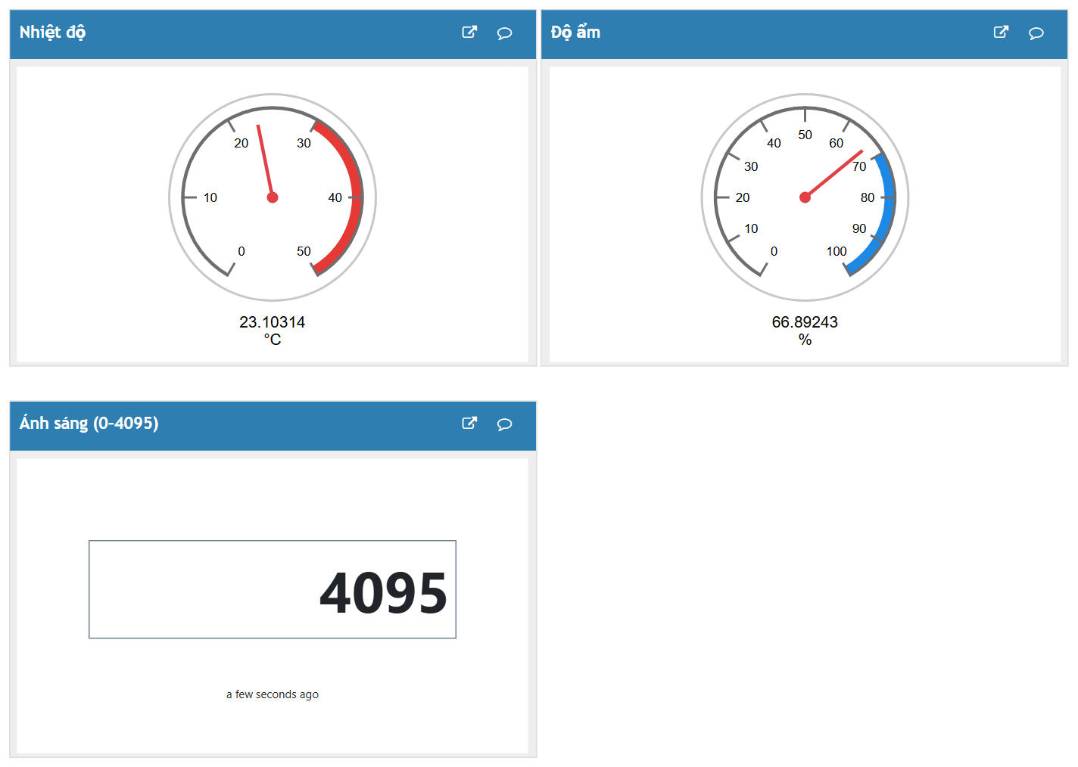
06 / GIÁM SÁT TRỰC TIẾP
07
ThingSpeak Public View – số đo mới nhất
Channel 3575274 | cập nhật theo chu kỳ gửi 20 giây.
CÁC WIDGET
• Gauge nhiệt độ: thang 0–50 °C; vùng đỏ từ 30 °C.
• Gauge độ ẩm: thang 0–100%; vùng xanh từ 70%.
• Numeric Display: giá trị ánh sáng ADC.
• Ba widget tự cập nhật mỗi 20 giây.
Giá trị ánh sáng không có đơn vị lux.
IoT VÀ ỨNG DỤNG • NHÓM 17

Slide 8
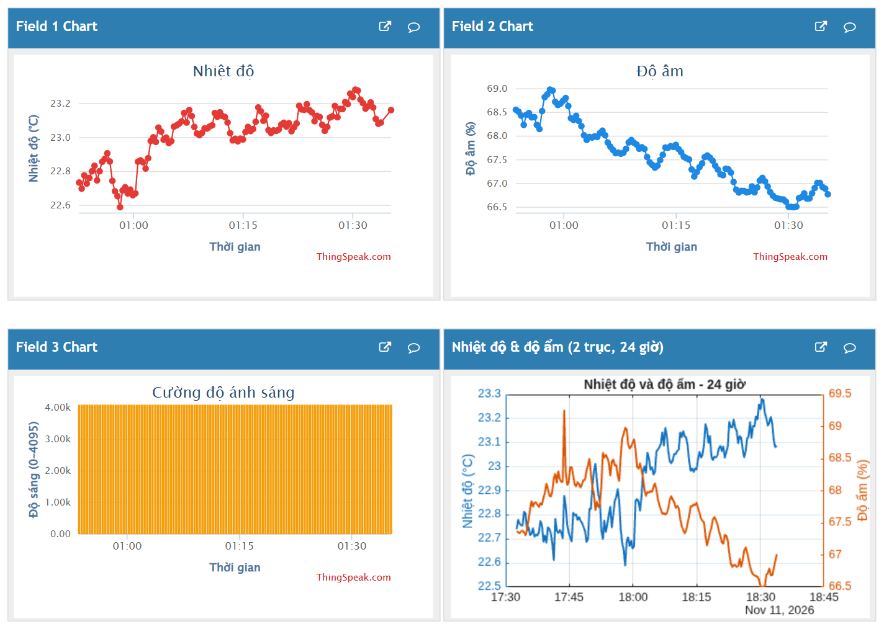
07 / PHÂN TÍCH TRỰC QUAN
08
Lịch sử đo và tương quan giữa các đại lượng
Field Chart hiển thị 120 bản ghi gần nhất.
CÁCH ĐỌC BIỂU ĐỒ
• Nhiệt độ và độ ẩm: biểu đồ spline.
• Ánh sáng: biểu đồ cột.
• Biểu đồ hai trục Y: so sánh nhiệt độ và độ ẩm trong 24 giờ.
• Dữ liệu lấy trực tiếp từ ThingSpeak Channel.
IoT VÀ ỨNG DỤNG • NHÓM 17

Slide 9
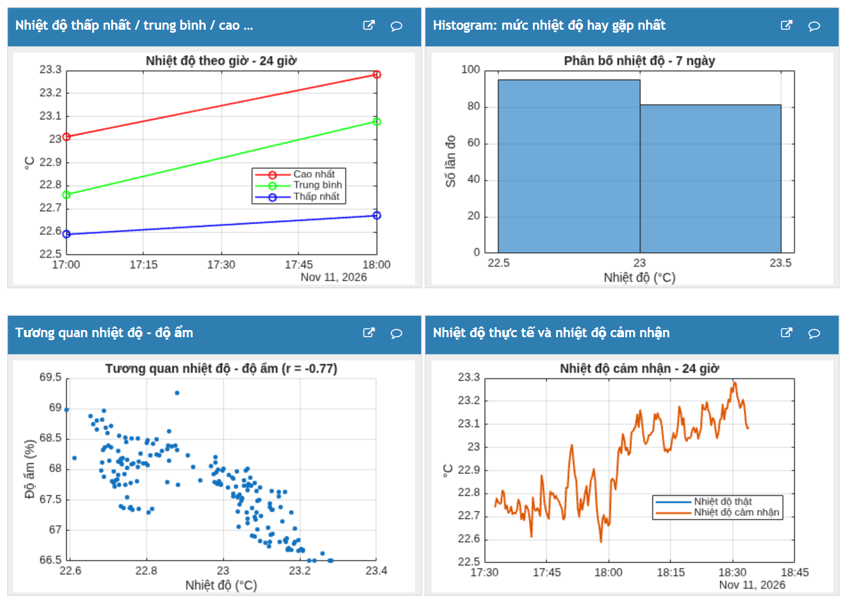
08 / PHÂN TÍCH NÂNG CAO
09
Năm MATLAB Visualization trên ThingSpeak
Các phân tích khai thác dữ liệu lịch sử của Channel.
NỘI DUNG PHÂN TÍCH
• Nhiệt độ min / trung bình / max theo giờ.
• Histogram nhiệt độ trong 7 ngày.
• Scatter plot và hệ số tương quan nhiệt độ – độ ẩm.
• So sánh nhiệt độ thực với Heat Index.
MATLAB Visualization ID: 689237–689241
IoT VÀ ỨNG DỤNG • NHÓM 17

Slide 10
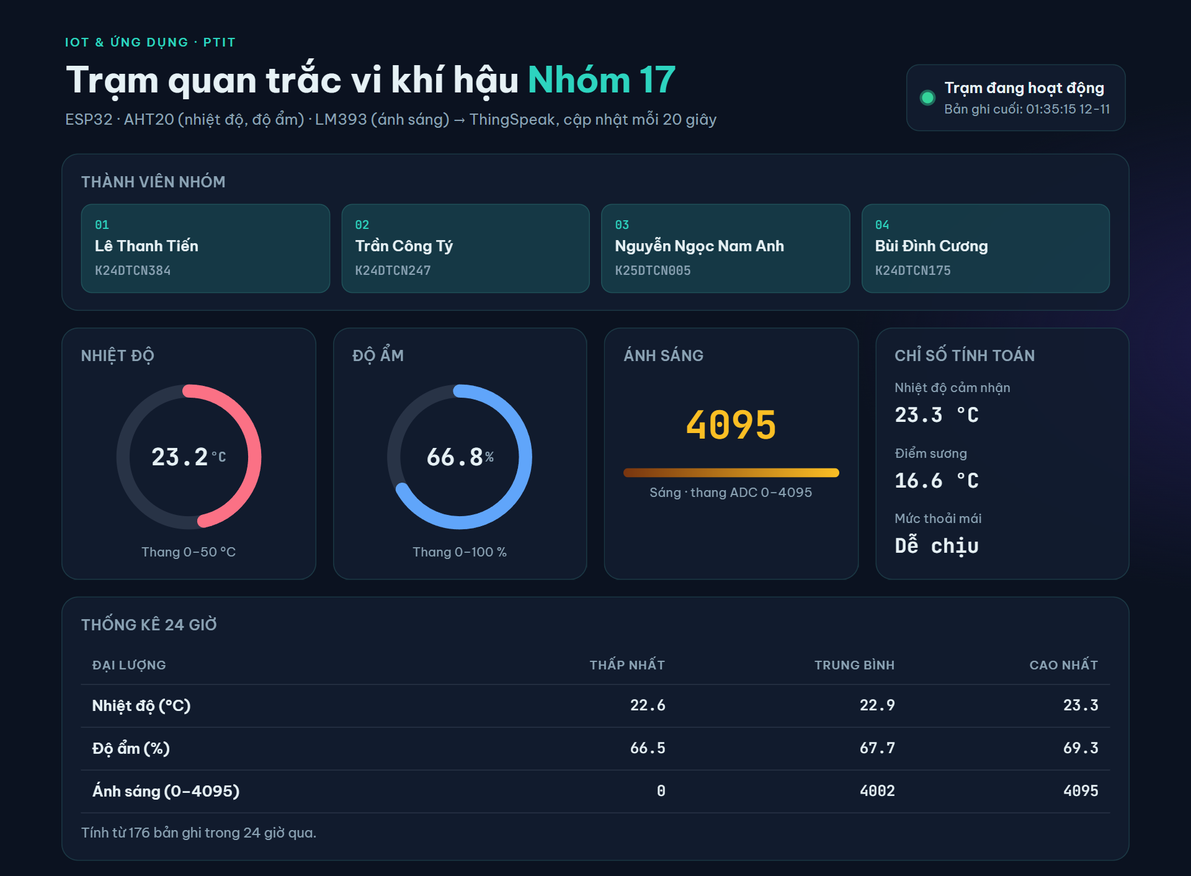
09 / ỨNG DỤNG WEB
10
Trang theo dõi công khai do Nhóm 17 xây dựng
GitHub Pages • HTML / CSS / JavaScript • Chart.js
ĐIỂM NỔI BẬT
• Truy cập công khai, không cần tài khoản.
• Tự làm mới mỗi 20 giây; trạng thái trạm dựa trên bản ghi mới nhất.
• Hiển thị thành viên, số đo, thống kê 24 giờ và bảng 10 bản ghi gần nhất.
• Giao diện nền tối, bố cục kiểu trạm quan trắc.
baitapiot17ptit.github.io/baitapiot17ptit/
IoT VÀ ỨNG DỤNG • NHÓM 17

Slide 11
10 / KẾT QUẢ THỰC NGHIỆM
11
Dữ liệu chạy thử trên Channel 3575274
Lần chạy đầu: 00:32–01:35 ngày 12/11/2026.
63 phút
181
ĐỘ ỔN ĐỊNH TRUYỀN DỮ LIỆU
vận hành liên tục
bản ghi được lưu
• Khoảng cách bản ghi trung vị: 21 giây.
• Không có khoảng trống lớn hơn 60 giây.
• Không ghi nhận lỗi gửi trong lần chạy thử.
22.59–23.28 °C
66.50–69.25 %RH
nhiệt độ min–max
độ ẩm min–max
CẦN KHẮC PHỤC • Ánh sáng = 4095 ở 177/181 bản ghi → ADC đang bão hòa; cần kiểm tra LM393 và chiết áp.
Trung bình: 22.94 °C | Độ ẩm trung bình: 67.70 %RH
IoT VÀ ỨNG DỤNG • NHÓM 17

Slide 12
11 / KẾT LUẬN
12
Đã hoàn thiện chuỗi thu thập – lưu trữ – hiển thị
Hệ thống có dữ liệu thực tế và giao diện giám sát công khai.
ĐÃ ĐẠT ĐƯỢC
HƯỚNG PHÁT TRIỂN
• ESP32 thu thập dữ liệu từ AHT20 và LM393.
• ThingSpeak lưu trữ, cung cấp widget và MATLAB Visualization.
• Trang web GitHub Pages cho phép xem dữ liệu công khai.
• Đã ghi nhận 181 bản ghi trong lần chạy thử 63 phút.
• Kiểm tra lại mạch LM393 và xử lý tình trạng ADC bão hòa.
• Thay bằng BH1750 / VEML7700 nếu cần đo lux chuẩn.
• Bổ sung relay để điều khiển đèn.
• Cân nhắc MQTT nếu cần điều khiển hai chiều.
CẢM ƠN THẦY VÀ CÁC BẠN ĐÃ LẮNG NGHE
IoT VÀ ỨNG DỤNG • NHÓM 17

